Slide 1
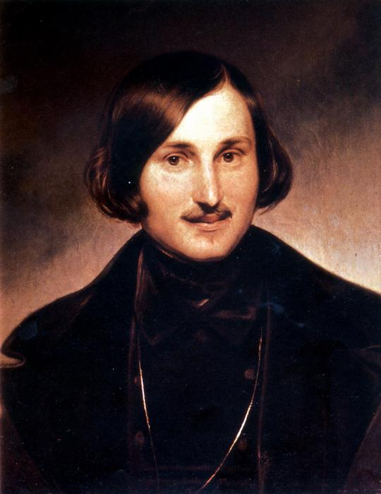
Гоголь Микола Васильович
Біографія і творчість

Slide 2
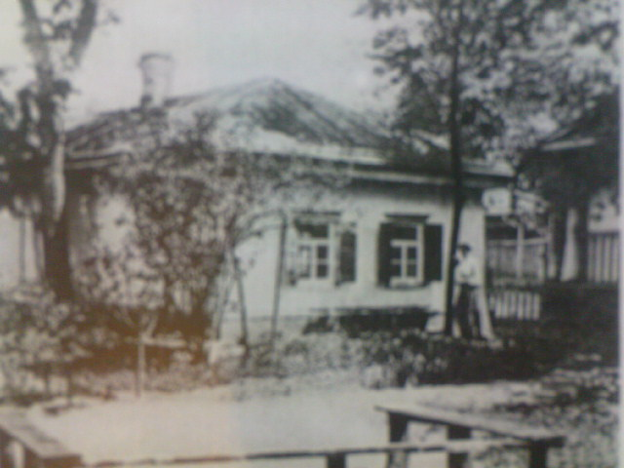
Біографія
Гоголь Микола Васильович
(1809-1852)
Народився Микола Васильович Гоголь 1 квітня (20 березня) 1809 року в селі Великі Сорочинці (тепер Миргородського району) на Полтавщині.

Slide 3
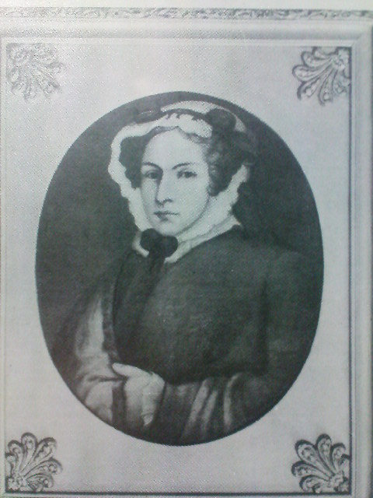
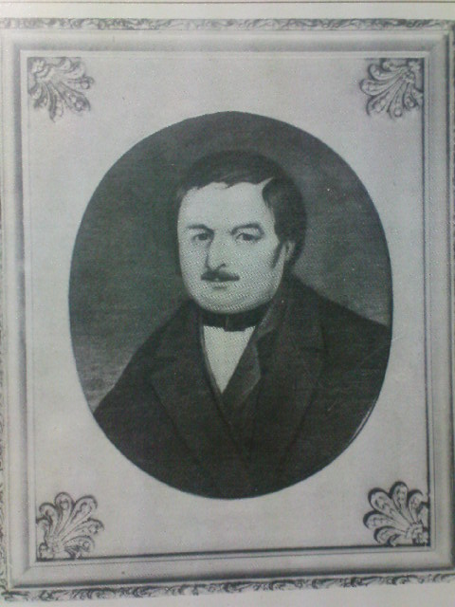
Батьки письменника
Портрет матері письменника – Марії Іванівни Гоголь
Портрет батька –
Василя Опанасовича Гоголя

Slide 4
З 1818 по 1819 р. навчався в Полтавському повітовому училищі, а з 1821 по 1828 р. — у Ніжинській гімназії вищих наук.
У 1828 році М.Гоголь переїжджає до Петербурга. Там у 1829 р. він публікує свій перший твір — поему «Ганц Кюхельгартен». Через рік у журналі «Отечественные записки» з’являється повість «Басаврюк або Вечір проти Івана Купала», перша з циклу «Вечори на хуторі біля Диканьки».
Туга за батьківщиною, за мальовничою Україною, змусила М.Гоголя наприкінці 1833 року клопотатися про місце професора історії в Київському університеті св. Володимира. Спонукала до цього ще й дружба з М.Максимовичем, професором-земляком, етнографом, фольклористом, істориком, ботаніком, майбутнім ректором Київського університету. «Я захоплююся заздалегідь, коли уявляю, як закиплять труди мої в Києві. Там скінчу я історію України й півдня Росії і напишу всесвітню історію. А скільки зберу там легенд, повір’їв, пісень! Якими цікавими можна зробити університетські записки, скільки можна умістити в них подробиць, цілком нових про сам край!» — переповнювався творчими планами письменник. «Туди! Туди! До Києва! Там, або навколо нього, звершалися діяння віковічності нашої... Багато можна буде зробити добра», — писав він про свої сподівання М. Максимовичу. У цей же час він працює над книгами «Арабески», «Миргород» (1835 р.).

Slide 5
Розраду від нездійснених планів письменник шукав і знаходив у творчості. Тепер він остаточно пориває з педагогічною діяльністю. «...вже не дитячі думки, не обмежене коло моїх знань, а високі, сповнені істини й жахливої величі думки хвилювали мене». З другої половини 30-х років подальший розквіт таланту М.Гоголя пов’язаний з його драматургією. Етапною навіть в історії театру стала його соціальна комедія «Ревізор» (1836 р.) Невдовзі після прем’єри п’єси М.Гоголь виїжджає на досить тривалий час за кордон. Він відвідує Німеччину, Швейцарію, Францію, Італію. У 1842 році з’являється друком знаменита поема-роман «Мертві душі». Останні роки життя письменника сповнені драматичних пошуків себе в Істині. Прямим підтвердженням тому було видання «Вибраних місць з листування з друзями» (1847 р.). У 1848 році письменник повертається на батьківщину, посилено працює над другим томом «Мертвих душ», але незадовго перед смертю спалює рукопис. Тяжка хвороба обірвала життя неповторного майстра слова 21 лютого 1852 року.

Slide 6

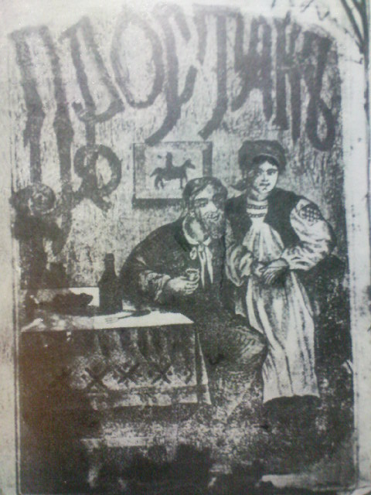
Декілька творів
Титульний аркуш першого видання “Вечорів на хуторі біля Диканьки”.
Обкладинка комедії М.В. Гоголя
“ Простак ”

Slide 7
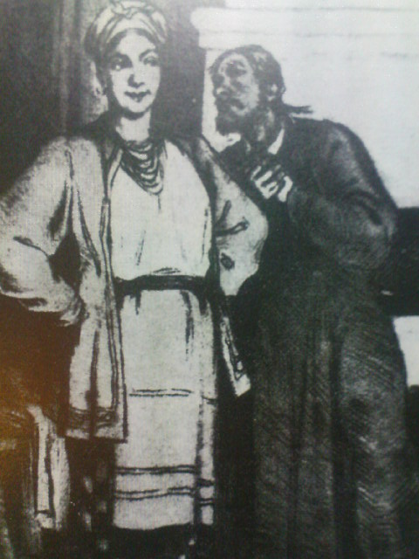
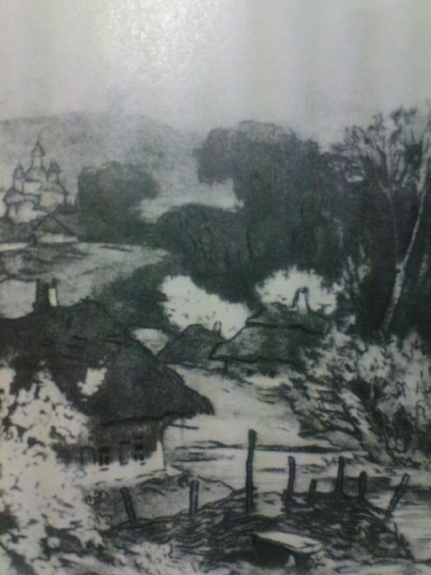
Фрагменти з творів
Солоха і дяк. Ілюстрація до повісті
М. В. Гоголя “Ніч перед різдвом”.
Фронтиспіс до повісті М. В. Гоголя
“Майська ніч або Утоплена”.

Slide 8
Місця, присвячені письменнику

Slide 9
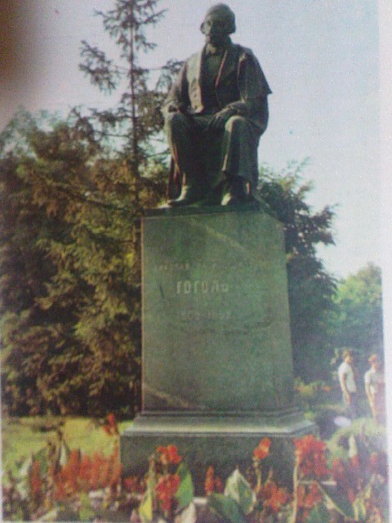
Великі Сорочинці свято бережуть пам ’ять про свого видатного уродженця.
Пам’ятник М. В. Гоголю

Slide 10
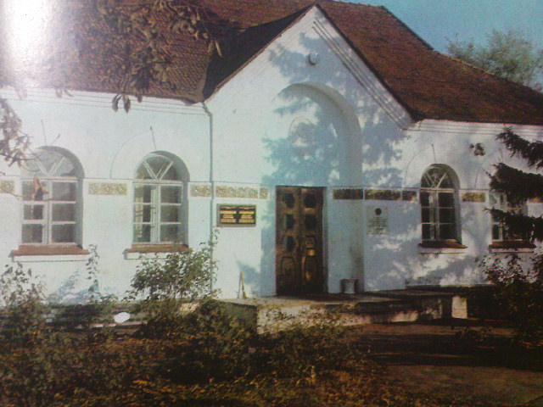
Будинок -музей великого письменника в Сорочинцях

Slide 11
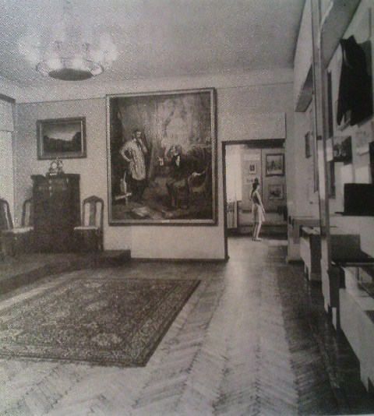
У залах музею в Сорочинцях

Slide 12
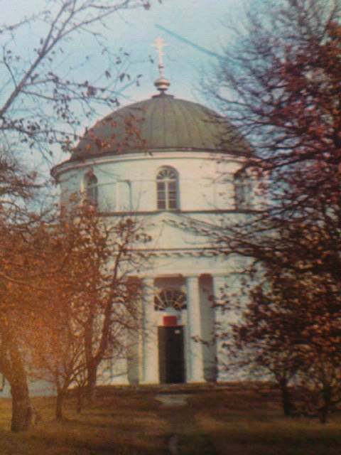
Диканька. Миколаївська церква – свідок гоголівських часів

Slide 13
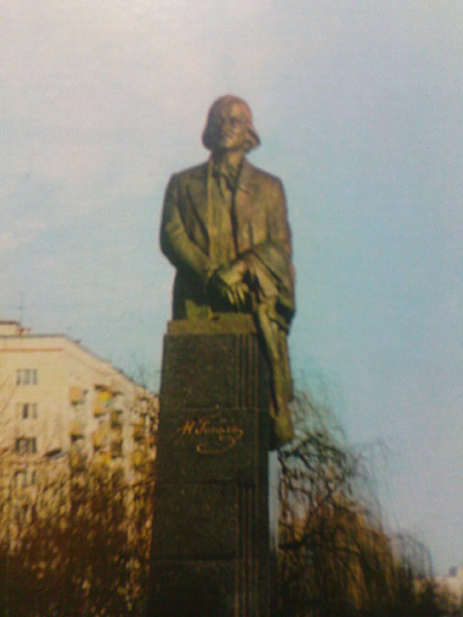
У мальовничому районі Києва – на Русанівці - споруджено пам’ятник М. В. Гоголю

